Slide 1
2차 미팅 보고
2023.03.20 신채영 이규근

Slide 2
SMILEtrack
SiMIlarity LEarning for Multiple Object Tracking

Slide 3
Tracking By-Detection(TBD)
객체 검출(object detection)
데이터 연관성(data association)
트랙렛(tracklet) 생성
업데이트

Slide 4
Siamese Network
비교를 위한 두 개 이상의 동일한 구조의 인공 신경망으로 구성된 모델
일반적으로 두 개의 입력 이미지를 받아서 두 이미지 간의 유사도를 계산
-> 이 논문은 Siamese network에서 영감을 받음
중요한 객체 외관 특징을 추출하기 위한 Similarity Learning Module (SLM)
객체의 모션과 외관 특징을 효과적으로 결합
데이터 연결을 위한 객체 모션 및 외관 특징 모델링 강화

Slide 5
Siamese Network
두 개의 이미지를 비교하면서 유사도를 계산하고
이를 최소화하도록 네트워크를 학습
단일 카메라에서 다수의 객체를 추적할 수 있는 물체 외관 학습 방법
비교적 작은 데이터셋으로부터도 높은 정확도를 달성할 수 있다
주요 응용 분야
얼굴 인식, 영상 검색 등
학습 방법
일반적으로 Contrastive Loss나 Triplet Loss 사용

Slide 6
SMILEtrack은 MOTChallenge와 MOT17 테스트 세트에서 81.06 MOTA와 80.5 IDF1을 달성합니다.
MOT 추적 알고리즘의 성능 측정 지표
MOTA(Multiple Object Tracking Accuracy)
추적기가 정확하게 추적한 객체 수와 놓친 객체 수를 기반으로 하는 정확도
IDF1(Intersection over Detection F1-score)
추적기가 찾은 객체 중에서 실제 객체와 겹치는 영역의 비율을 측정
즉, 객체 검출과 추적의 두 단계 모두에서 모델의 성능을 평가

Slide 7
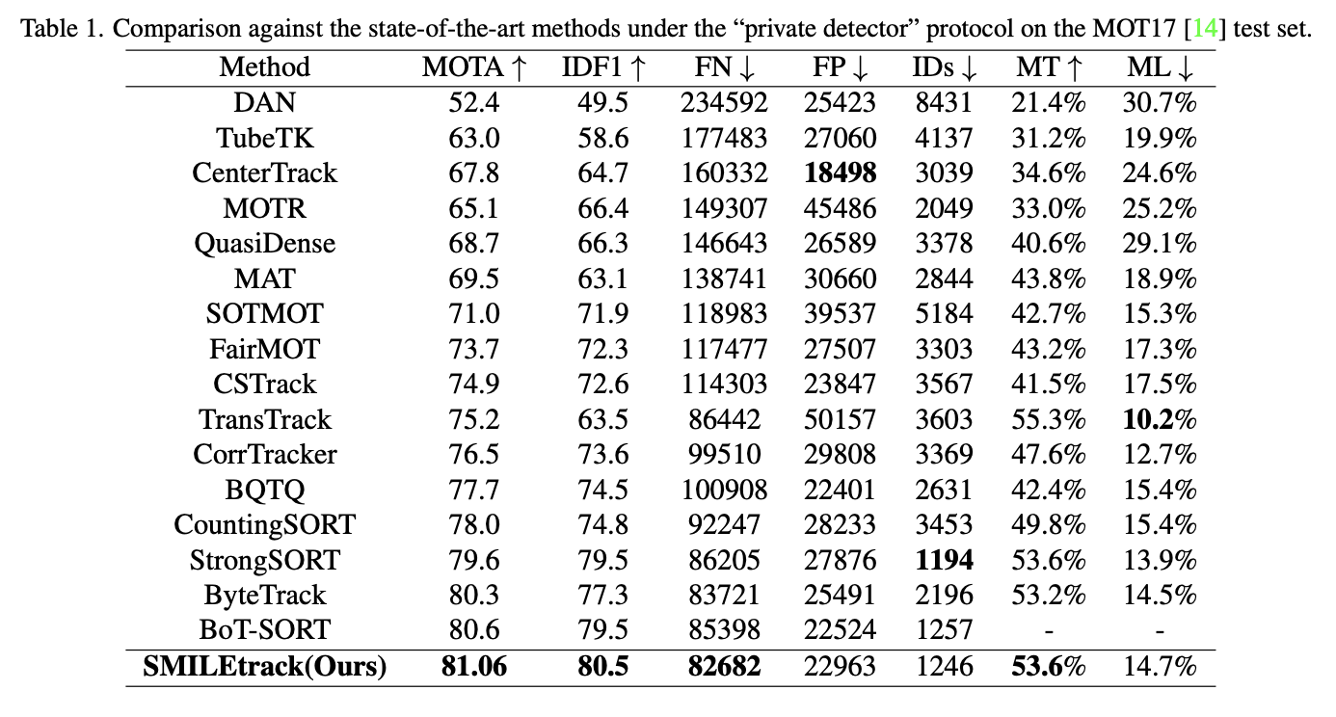
MOT evaluation results

Slide 8
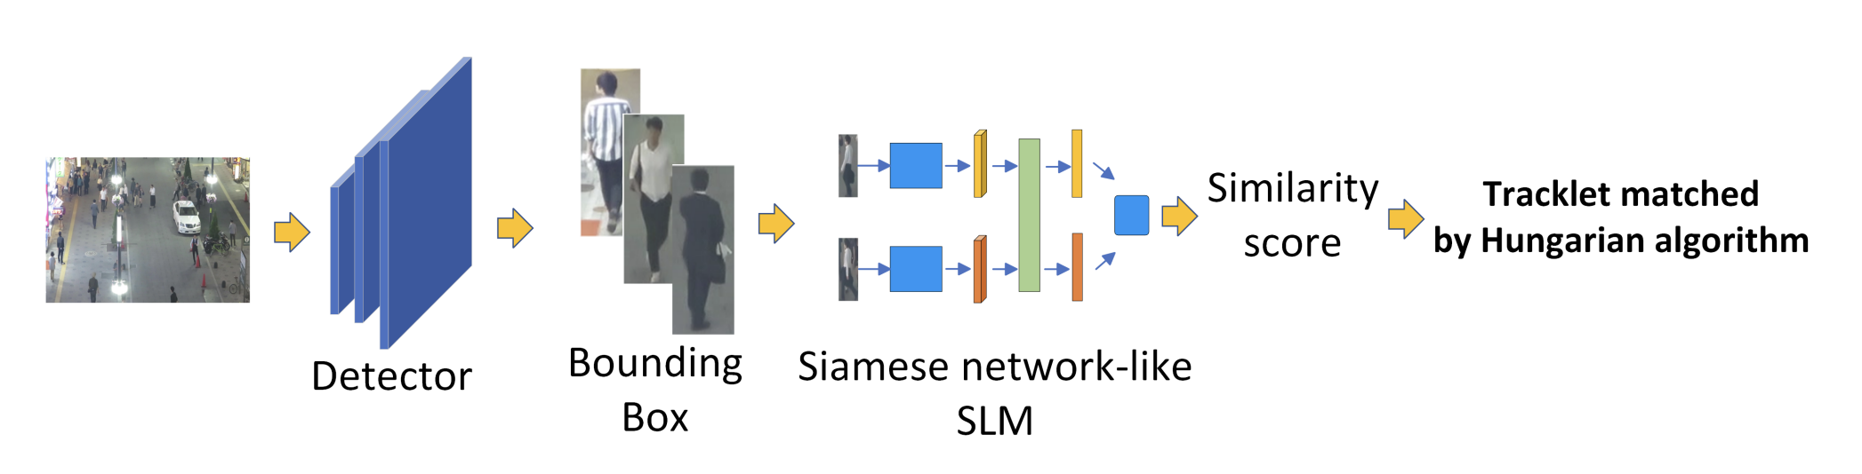
SDE (Separate Detection and Embedding model)
이 논문에서 사용한 아키텍쳐
Detector(YOLOX)
단일 프레임에 객체들을 찾고 bounding box에 넣는다
Re-identification model(SMC)
box에서 모든 객체 추출해서 embedding 생성 + 기존의 궤도에 연결하거나 새로운 트랙 만들기
real-time inference이 불가능하다. (두 가지 모델을 동시에 돌리므로)

Slide 9
JDE (Joint Detection and Embedding)
두 모델을 단일 네트워크로 합친 것 (single-shot deep network)
한 번의 inference로 동시에 출력
문제점
두 요소간의 충돌 발생
Detector는 객체를 분류하기 위해 high-level 기능 필요
Re-identification model는 같은 클래스에서의 다른 인스턴스를 구별하기 위해 low-level 기능 사용
SDE로는 이 문제 해결 가능하므로 더 낫다고 판단하여 채택

Slide 10
SDE (Separate Detection and Embedding model)
이 논문에서 사용한 아키텍쳐
Detector(YOLOX)
단일 프레임에 객체들을 찾고 bounding box에 넣는다
Re-identification model(SMC)
box에서 모든 객체 추출해서 embedding 생성 + 기존의 궤도에 연결하거나 새로운 트랙 만들기
real-time inference이 불가능하다. (두 가지 모델을 동시에 돌리므로)

Slide 11
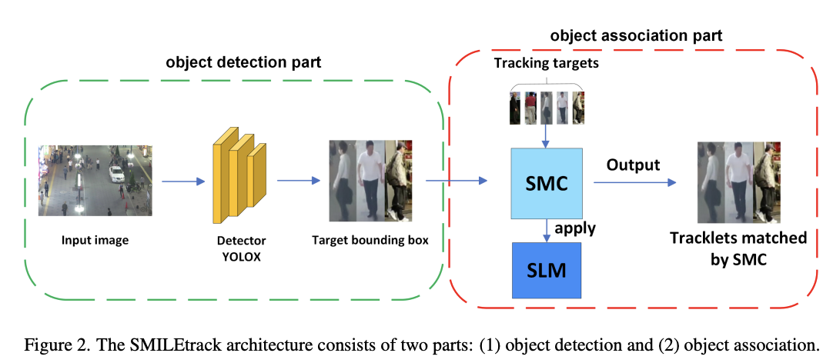
Methodology
Architecture Overview
Q. YOLOX와 PRB의 관계성? Ref. 4 참고

Slide 12
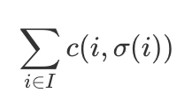
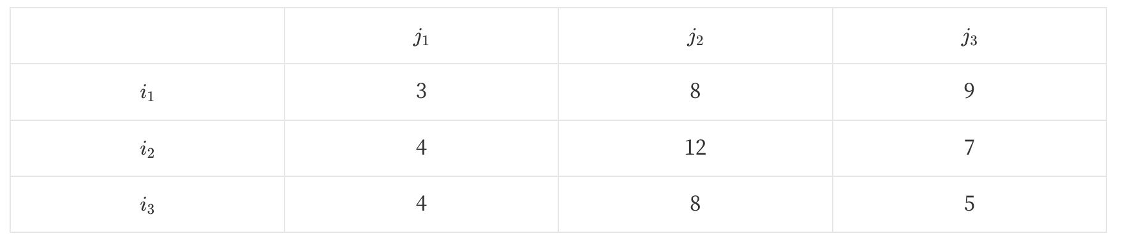
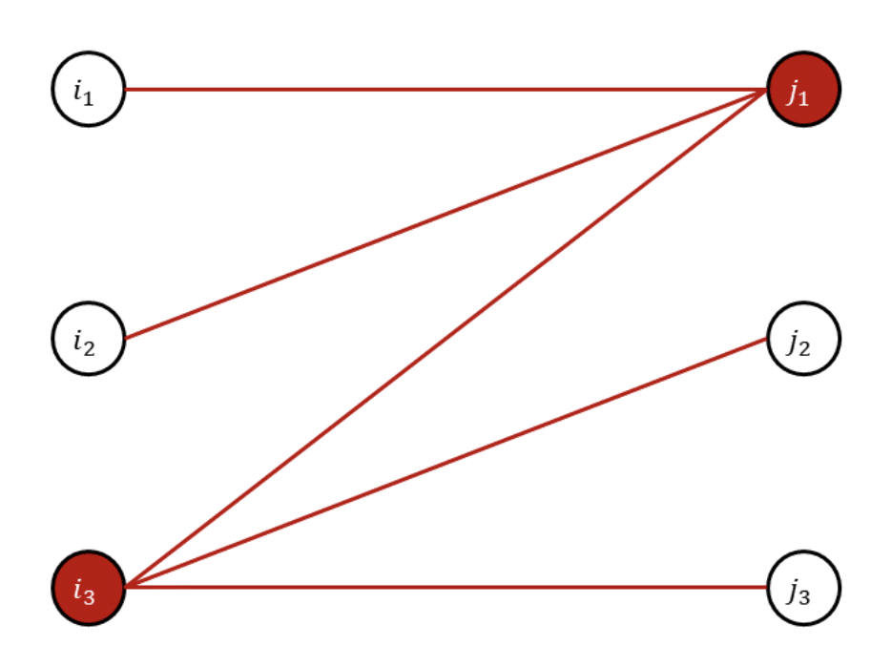
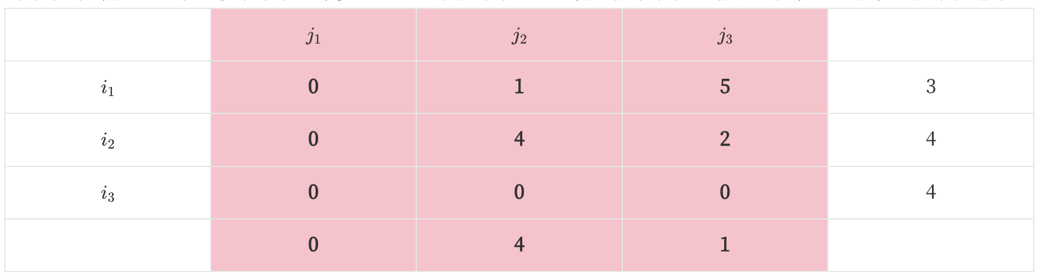
Hungarian Algorithm
Assignment problem을 해결하기 위함
을 최소로 만드는 시그마 찾기

Slide 13
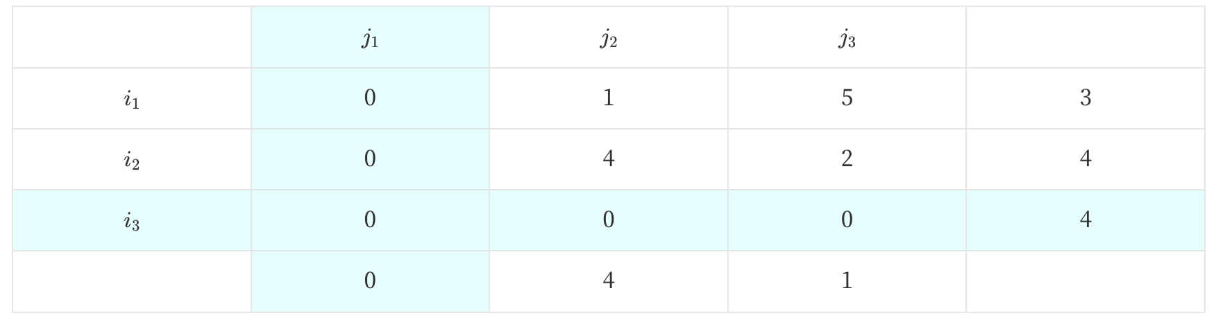
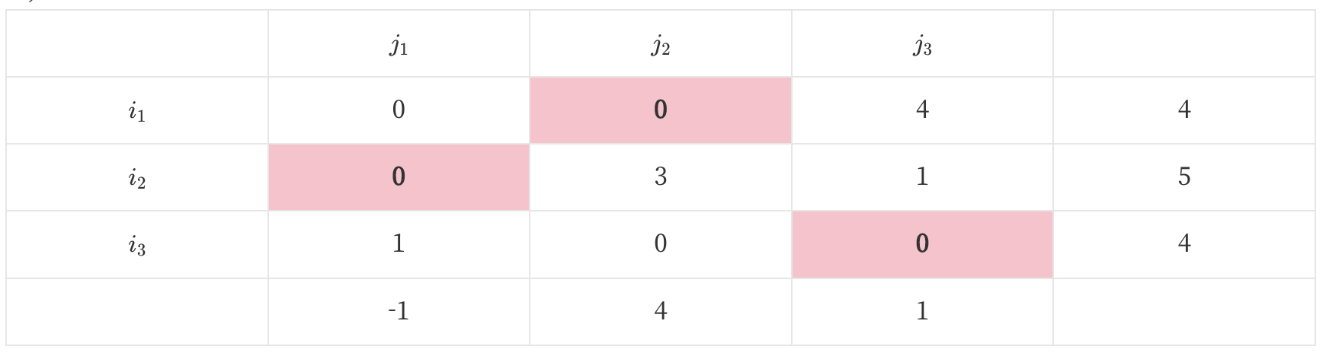
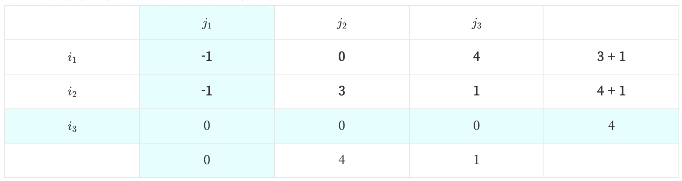
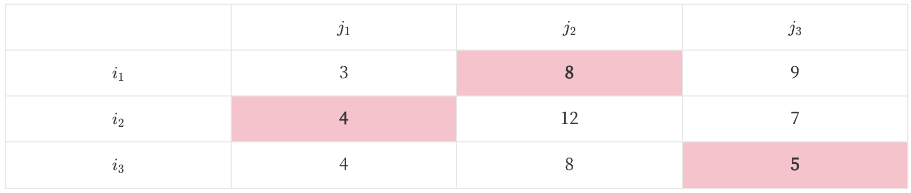
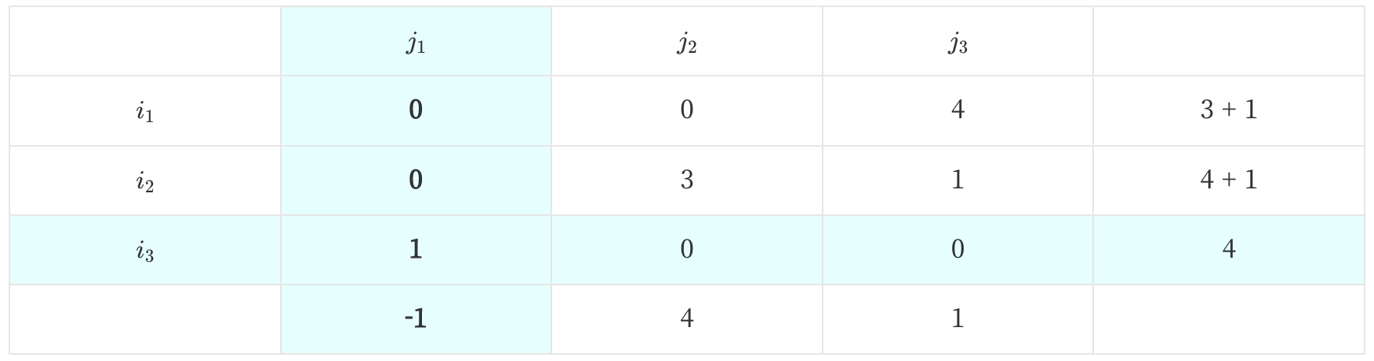
Hungarian Algorithm

Slide 14
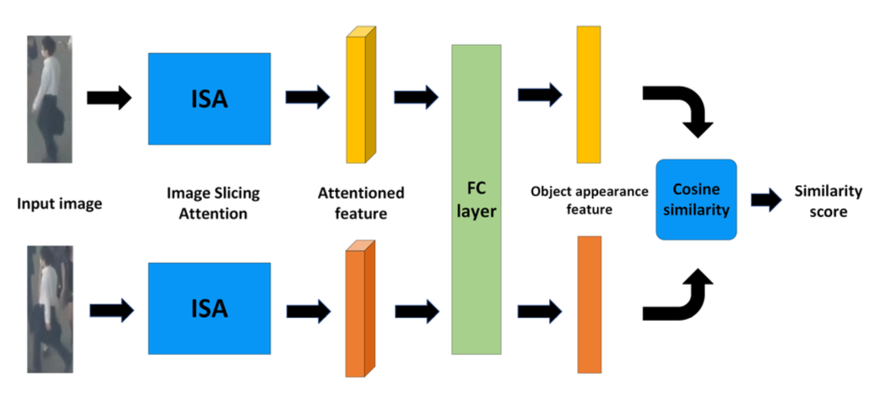
SLM for Re-ID
두 객체를 입력 값으로 넣고, feature extractor를 통과시킨 뒤 fully connected layer을 사용하여 feature 통합
Cosine similarity distance를 적용하여 유사도 계산, 두 객체가 같은 객체라면 최대한 높게, 그렇지 않다면 0에 가깝게

Slide 15
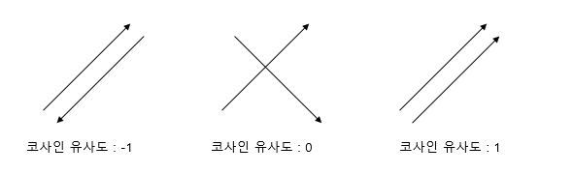
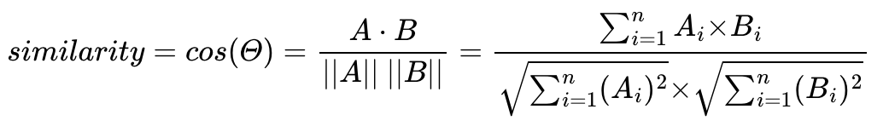
Cosine Similarity

Slide 16
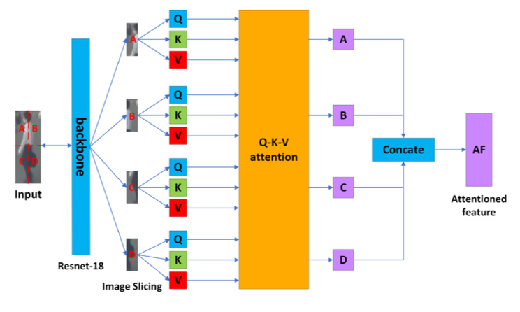
The Image Slicing Attention (ISA) Block

Slide 17
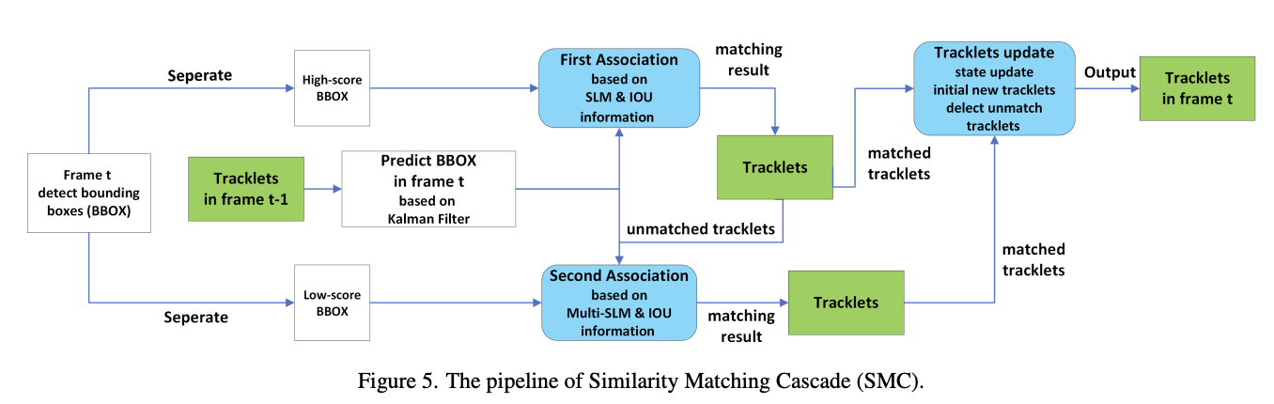
SMC (Similarity Matching Cascade)
추적기의 데이터 연관성을 위해 SMC를 설계한다.

